Slide 1
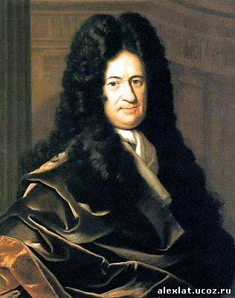
• Наше счастье вовсе не состоит и не должно состоять в полном удовлетворении, при котором не оставалось бы больше ничего желать, что способствовало бы только отупению нашего ума. Вечное стремление к новым наслаждениям и новым совершенствам — это и есть счастье.

Slide 2
Показательная функция, уравнения, неравенства.

Slide 3
ЦЕЛЬ УРОКА :
Обобщить и закрепить теоретические знания методов, умения и навыки решения показательных уравнений и неравенств на основе свойств показательной функции.
Развивать монологическую речь, правильное оформление решений КИМов ЕГЭ, вычислительные навыки.
Воспитывать трудолюбие, терпение, усидчивость, умение слушать товарищей, работать в группе.

Slide 4
Блиц – опрос
1. Какая функция называется показательной?
2.Свойства показательной функции?
3.График показательной функции?
4.Свойства степени?
5. Какое уравнение называют показательным?
6.Способы решения показательных уравнений?
7.Показательные неравенства?
8.Как решать показательные неравенства?
9.Какова область определения функции у=0,3х?
10.Каково множество значений функции у=3х?
11.Возрастает или убывает показательная функция

Slide 5
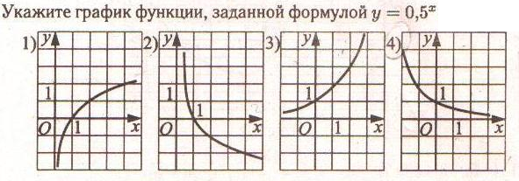
12.Определить при каком значении а, функция
проходит через точку А(1;2)
13.

Slide 6
Показательная функция
Определение.
Функция, заданная формулой
у = а^{х}
(где а >0, а ≠ 1, х – показатель степени),
называется показательной
функцией с основанием а.

Slide 7
Свойства показательной функции
при а>1:
Область определения – множество действительных чисел.
Область значений – множество положительных действительных чисел.
Функция возрастает на всей числовой прямой.
При х = 0, у = 1, график проходит через точку (0; 1)
при 0 < а < 1:
Область определения – множество действительных чисел.
Область значений – множество положительных действительных чисел.
Функция убывает на всей числовой прямой.
При х = 0, у = 1, график проходит через точку ( 0 ; 1)

Slide 8
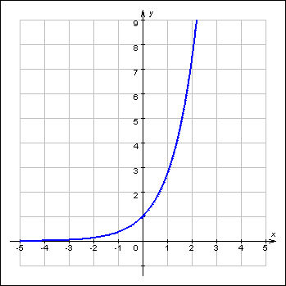
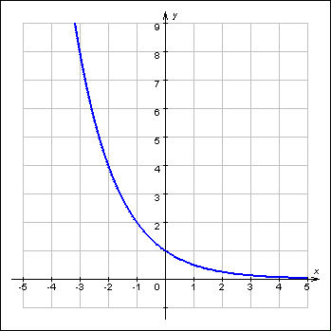
График показательной функции.
При а > 1:
При 0 <а < 1:

Slide 9
Свойства степени
При а >1, 0 < а <1 справедливы равенства:
а^{х} · а^{у} = а^{х+у}
а^{х} : а^{у} = а^{х-у}
(а ·в)^{х} = а^{х} · в^{х}
(а/в)^{х} = а^{х}/ в^{х}
(а^{х})^{у} = а^{ху}

Slide 10
Показательные уравнения
Показательными уравнениями называются уравнения вида
а^{f(x)} = а^{q(x)}, где а – положительное число, отличное от 1, и уравнения, сводящиеся к этому уравнению.

Slide 11
Способы решения показательных уравнений

Slide 12
Первый способ
Приведение
обеих частей уравнения к одному и тому же основанию.
Пример:
2^{х} = 32,
так как 32= 2⁵, то имеем:
2^{х} = 2⁵
х = 5.

Slide 13
Второй способ
Путем введения новой переменной приводят уравнение к квадратному.
Пример: 4^{х} + 2^{х+1} – 24 = 0
Решение:
Заметив , что 4^{х}=(2² ^{)х=(} 2^{х})² и
2^{х+1} = 2^{х} × 2¹ , запишем уравнение в виде:
(2^{х} ⁾² + 2×2^{х} – 24 = 0,
Введем новую переменную 2^{х} = у;
Тогда уравнение примет вид:
У² + 2у – 24 = 0
Д = в² – 4 а с = 2² – 4×1×(–24)
= 100> 0, находим у₁ = 4, у₂ = – 6.
Получаем два уравнения:
2^{х}= 4 и 2^{х} = – 6
2² = 2² корней нет.
х = 2.

Slide 14
Третий способ
Вынесение общего множителя за скобки.
Пример:
3^{х} –– 3^{х+3} = –78
3^{х} –3^{х} ×3³ = –78
3^{х} ( 1 –3³ ) = –78
3^{х} ( – 26) = – 78
3^{x} = – 78 : ( –26)
3^{х} = 3
Х = 1.

Slide 15
Четвертый способ
Пример: 4х = х + 1
Графический:
построение графиков функций в одной системе координат
Ответ: х = -0,5, х = 0.

Slide 16
Показательные неравенства
Если а > 1, то показательное неравенство
а^{f} ^{(x)} > а^{g (x)} равносильно неравенству того же смысла
f(x) > g(x).
Если 0 < а < 1 , то показательное неравенство
а^{f (x)} > а^{g (x)} равносильно неравенству противоположного смысла
f(x) < g(x).

Slide 17
Указать способы решения показательных уравнений

Slide 18
Диагностика уровня формирования практических навыков
Приведение к одному основанию | Вынесение общего множителя за скобки | Замена переменной (приведение к квадратному)
2, 5, 10, 12 | 1, 7, 9, 11 | 3, 4, 6, 8

Slide 19
Решить показательные неравенства
2^{2х-4} > 64
(0,2)^{х} ≥ 0,04

Slide 20
Решение показательных неравенств
2^{2х-4} > 64
2^{2х-4} > 2⁶
2х – 4 > 6
2х > 10
х > 5
Ответ: х > 5
(0,2)^{х} ≥ 0,04
(0,2)^{х} ≥ (0,2)²
х ≤ 2
Ответ: х ≤ 2

Slide 21
Математический диктант
Функция - возрастающая
Функция - возрастающая
Решением неравенства -
является X<5
Решением неравенства -
является X<3
Решением неравенства -
является

Slide 22
Ответ
- + - - +

Slide 23
Разгадай ребус
В данном задании зашифровано имя математика, который впервые ввёл понятие показательная функция
1 | = |  | е
2 |  | Решений нет | б
3 | = | 3 | й
4 | - = 4 | -3 | л
5 | = | , ) | ц
6 | 5^2-3х-1 ≥0 |  | н
7 |  | (- ;2/3] | и

Slide 24
Лейбниц Готфрид Вильгельм
Лейбниц Готфрид Вильгельм – великий математик, который впервые ввёл понятие показательная функция

Slide 25
Найдите корень уравнения или сумму корней
1.2
2.3
3.1
4.0

Slide 26
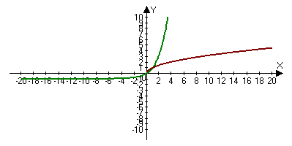
Найдите корень уравнения или сумму корней
1. 2
2. 3
3. 1
4. 0

Slide 27
Решите неравенство

Slide 28
Решите неравенство

Slide 29
Решите неравенство

Slide 30
Решите неравенство

Slide 31
1 вариант
№1 | №2 | №3 | №4 | №5
4 | 1 | 2 | 2 | 4
2 вариант
№1 | №2 | №3 | №4 | №5
3 | 4 | 3 | 3 | 4

Slide 32
Понятие функции было введено в 17 веке. Сейчас ваши знания находятся на уровне ученых того времени. Но сейчас 21 век. У вас есть большая перспектива развития.
УЧИТЕСЬ И ДЕРЗАЙТЕ!

